Slide 1
Chapter 12
制定價格

Slide 2
Chapter 12 制定價格
§12.1 訂價目標的設定
§12.2 分析需求、成本、價格和利潤的關係
§12.3 選擇訂價政策
§12.4 決定訂價方法
§12.6 多項產品的訂價策略
§12.5 牌價的微調

Slide 3
§12.1 訂價目標的設定
價格的制定包含：(1)訂價目標的設定；(2)分析需求、成本、價格和利潤的關係；(3)選擇訂價政策；(4)決定訂價方法；以及(5)牌價的微調等幾個步驟。
制定正確價格的第一步就是要設定訂價目標。
為了讓價格的制定有所依循，組織需要設定特定的、可達到的及可衡量的訂價目標。

Slide 4
圖12-1 訂價目標
訂價目標
利潤導向的訂價目標
銷售額導向的訂價目標
維持現況導向的訂價目標
非經濟性導向的訂價目標
短期求生導向的訂價目標
滿意的利潤
利潤極大化
銷售極大化
市場占有率
其他非經濟性目標
品質宣示導向
目標投資報酬率

Slide 5
§12.1.1 利潤導向的訂價目標
利潤極大化
滿意的利潤
目標投資報酬率的達成
所設定的價格要使總收益盡可能大於總成本。
指在合理的價格水準下，追求一個能夠滿足股東的利潤。
投資報酬率是指在資本投資上所產生的利潤百分比。一般而言，投資報酬率愈高，代表資金的運用愈佳，績效表現愈好。投資報酬率的公式如下：
$$ROI=\frac{稅後淨利}{總資產額}$$

Slide 6
§12.1.2 銷售額導向的訂價目標
市場占有率
銷售額或銷售量極大化
指廠商的產品銷售量占產業內全部銷售量的百分比。
較大的市場占有率通常隱含著較大的利潤，因為存在著較大的經濟規模和市場影響力，且能以高薪雇用優秀的管理人員。
在此目標下，行銷人員必須衡量價格變化與銷售數量增減之間的關係。
→Cartier和Tiffany等精品可能僅僅鎖定高價位的區隔市場，因此銷量雖然不大，市場占有率也有限，但卻獲利頗豐。

Slide 7
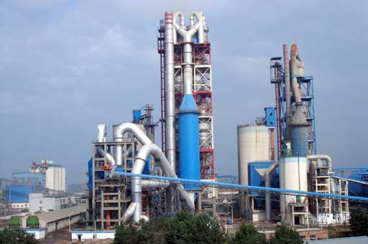
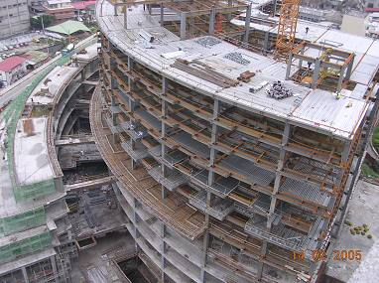
§12.1.3 維持現況導向的訂價目標
維持現況導向的訂價目標旨在維持現有產業的價格結構，或是維持和競爭者一定的價格差距。
採取這種策略的廠商通常是處於一個已存在價格領袖的產業。
例如台灣的水泥業和鋼鐵業便傾向採取這樣的價格調整模式。

Slide 8
§12.1.4 短期求生導向的訂價目標
當廠商面臨生存危機時（例如周轉不靈），生存的目標便成為訂價的目標。
此時，廠商可能會將價格調降至一種不合理的低價位，來度過危機，這是短期內不得已的作法。
例如廠商在面臨困境時的「跳樓大拍賣」或「度小月大拍賣」。

Slide 9
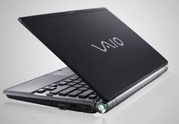
§12.1.5 非經濟性導向的訂價目標
宣示品質
其他非經濟目標
有些廠商會以高品質產品來取得產業中的領先角色，並為了支持此一高品質水準，而將價格訂定在高價位上。
非營利組織和營利組織會將價格訂定在低於成本的價位上，企圖以較低的價格來推廣其產品。

Slide 10
§12.1 訂價目標的設定
§12.2 分析需求、成本、價格和利潤的關係
§12.3 選擇訂價政策
§12.4 決定訂價方法
§12.6 多項產品的訂價策略
§12.5 牌價的微調

Slide 11
§12.2 分析需求、成本、價格和利潤的關係
總收入是由價格和需求數量所決定，而需求數量又和產品的需求彈性有關。
在設定訂價目標之後，行銷管理人員必須估計在不同價格下，總收入所產生的差異。
其次，也必須決定在每一價格下所伴隨的成本，然後才能準確地估計利潤有多少，以及在每種價格下所可能獲取的市場占有率為何。
這些資料都將成為發展價格政策的核心

Slide 12
§12.1 訂價目標的設定
§12.2 分析需求、成本、價格和利潤的關係
§12.3 選擇訂價政策
§12.4 決定訂價方法
§12.6 多項產品的訂價策略
§12.5 牌價的微調

Slide 13
§12.3 選擇訂價策略
訂價政策可說是價格訂定時的一個基調，也就是引導價格決策的哲學與基本方向，而訂價政策應該來自於訂價目標。
訂價策略包含：
刮脂訂價
滲透訂價
單一彈性
彈性價格

Slide 14
§12.3.1.1 刮脂訂價1/2
刮脂訂價：指廠商訂定一個顧客可能願意支付的最高價格。
隨著產品生命週期的進展，廠商會逐漸降低該產品的價格，以便能接近更大範圍的市場。
價格
初次刮脂價格
第二次刮脂價格
最後刮脂價格
數量
圖12-2 刮脂訂價法的價格調整

Slide 15
§12.3.1.1 刮脂訂價2/2
一般而言，刮脂訂價政策在下列情況下較為可行：
有相當多的顧客對於該產品有高度需求。
存在著一些進入障礙，使得高價格不致於吸引更多競爭者。
高價格可塑造高品質的產品形象。

Slide 16
§12.3.1.2 滲透訂價1/2
滲透訂價：指對產品收取一個相對較低的價格，以便能快速地攫取大多數的市場。採取低價的目的是為了獲取潛在市場的廣大占有率，以便能透過規模經濟來降低生產成本。
滲透訂價政策會導致每單位的利潤降低；因此為了達到損益兩平點，廠商就需要取得高於刮脂訂價政策的銷售量。
圖12-3 滲透訂價法的價格調整
價格
一般價格
滲透價格
數量

Slide 17
§12.3.1.2 滲透訂價1/2
滲透訂價政策較適合下列情況：
目標顧客對價格相當敏感，需求彈性很大。
公司的成本比競爭者低很多。
每單位的生產與配銷成本可能隨著產量的增加而降低。
低價可以降低潛在競爭者進入市場的意願。

Slide 18
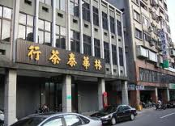
§12.3.2.1 單一價格
單一價格：指所有顧客在相同情況及相同購買數量下，付出的是相同的價格。
單一價格政策的優點：方便管理，並能維持良好的商譽。
單一價格政策的缺點：價格過於僵固。
→林華泰茶行強調「童叟無欺不二價」，沒有議價，也沒有品茗。

Slide 19
§12.3.2.2 彈性訂價
彈性訂價又名為差異訂價，是指相同的產品以不同的價格販售給不同的顧客。
由於某些市場的競爭格外激烈，賣方利用彈性訂價政策可因應競爭者的價格，隨時作調整。
根據這兩項構面，我們可以將訂價政策分為下列四種類型：
刮脂訂價
滲透訂價
單一價格
單一刮脂型
單一滲透型
彈性刮脂型
彈性滲透型
彈性價格
圖12-4 訂價政策的類型

Slide 20
§12.1 訂價目標的設定
§12.2 分析需求、成本、價格和利潤的關係
§12.3 選擇訂價政策
§12.4 決定訂價方法
§12.6 多項產品的訂價策略
§12.5 牌價的微調

Slide 21
§12.4.1 成本導向的訂價方法
成本導向的訂價方法是最常見的訂價方法，這是在購入成本或生產成本上再加上一個成數，因此這是確保價格能回收成本及獲得所期望利潤的一種訂價方法。
成本導向的訂價方法包括：
成本加成訂價法
目標報酬訂價法
價格底線訂價法

Slide 22
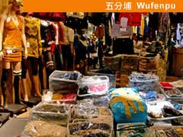
§12.4.1.1 成本加成訂價法
成本加成訂價法：指在產品成本上加上某一標準加成比率，以得到產品的價格。
如果是採用成本的一定比率，其公式如下：
訂價=單位成本（1+加成比率）
如果是採用售價的一定比率，則公式如下：
訂價=單位成本／（1-加成比率）
例如，台北五分埔的成衣商便常將衣服按成本加成100%以上，再以此高價作為顧客打折殺價的空間。

Slide 23
§12.4.1.2 目標報酬訂價法
目標報酬訂價法：是訂定一個能獲取一定目標投資報酬率的價格。
此方法並未考慮各種價格與需求間的互動關係。
目標報酬價格
=單位成本+（目標投資報酬率×投資在產品上的資金）／銷售單位

Slide 24
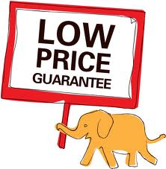
§12.4.1.3 價格底線訂價法
價格底線訂價法：是同時考慮成本與產能的一種訂價方法。
價格底線訂價法適用於以下的狀況：廠商無法以一個能涵蓋固定成本、變動成本且符合利潤目標的價格，來銷售全部產能下的總產出。

Slide 25
§12.4.2 競爭導向的訂價方法
競爭導向的訂價方法專注於競爭者的價格變化，而不考慮自己的成本或顧客的需求，所以此方法較適合難以預估單價的產業或是偏向成熟的產業（產品差異性很低，存在著強而有力的競爭者）。
競爭導向的訂價方法包括：
流行訂價法
拍賣訂價法
談判訂價法

Slide 26
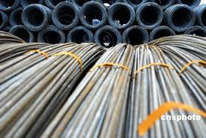
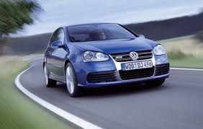
§12.4.2.1 流行訂價法
流行訂價法又稱競爭平位訂價法，是在訂價上和競爭者維持相同的價格，或是與產業的價格領袖之間維持一定的價格差距。
在寡占市場（如鋼鐵、汽車、水泥、和有線電視等產業），通常會有一個價格領袖，此時流行訂價法會是一個很重要的訂價方法。
鋼鐵
汽車

Slide 27
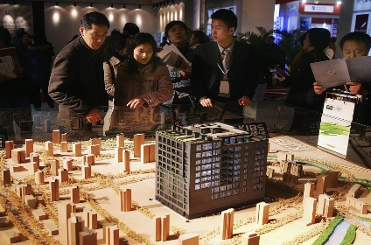
§12.4.2.2 拍賣訂價法
由於網路的興起，拍賣訂價法愈來愈普遍。
拍賣訂價法包括三種主要類型：
英式拍賣
荷式拍賣
封籤訂價法
賣方提出物品，而由買方喊價，一直到誰出了最高價，誰便得標。
賣方先提出一個高價，然後慢慢降價，一直到有買方接受價格才停止。
賣方先預估競爭者的成本與利潤，判斷其可能的出價後，再提出一個比競爭者更低的價格來取得訂單。
蘇世比的古董拍賣
房地產的買賣

Slide 28
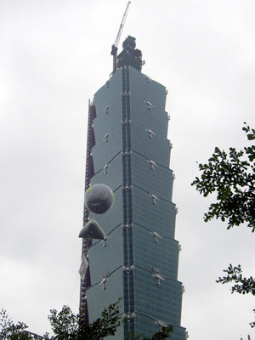
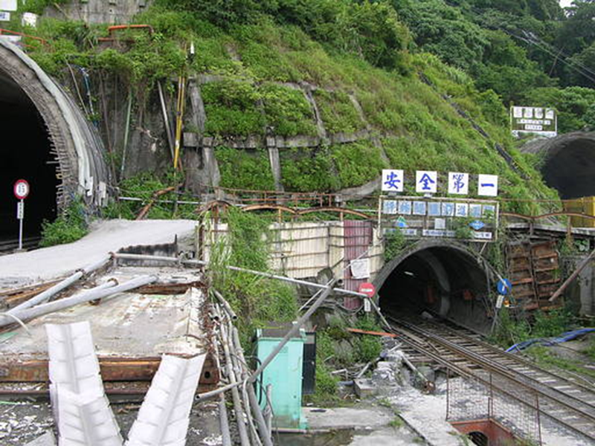
§12.4.2.3 談判訂價法
談判訂價法的價格是透過買賣雙方的議價來決定，特別適用於大型的投資。
例如：政府的公共工程、高單價及獨特性高的機器設備與大型建築物等。
大型建築物
政府的公共工程

Slide 29
§12.4.3 顧客導向的訂價方法
顧客導向的訂價方法是針對顧客需求的變化及對價格的敏感性來訂價。
當需求強時，訂得價格比較高。反之，當需求弱時，則價格訂得比較低。
顧客導向的訂價方法包括下列幾種：
認知價值訂價法
習慣訂價法
需求回溯訂價法
價值訂價法
心理訂價法

Slide 30
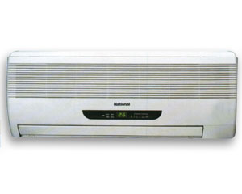
§12.4.3.1認知價值訂價法
認知價值訂價法是依據顧客對產品的認知價值來決定價格，因此產品所塑造出來的價值愈高，則價格訂得愈高。
例如，夏天的冷氣機價格可以訂得較高，但在冬天，價格往往有很大的議價空間。其實它們的成本都一樣，競爭者的壓力和市場結構也大致相同，僅顧客需求不同。

Slide 31
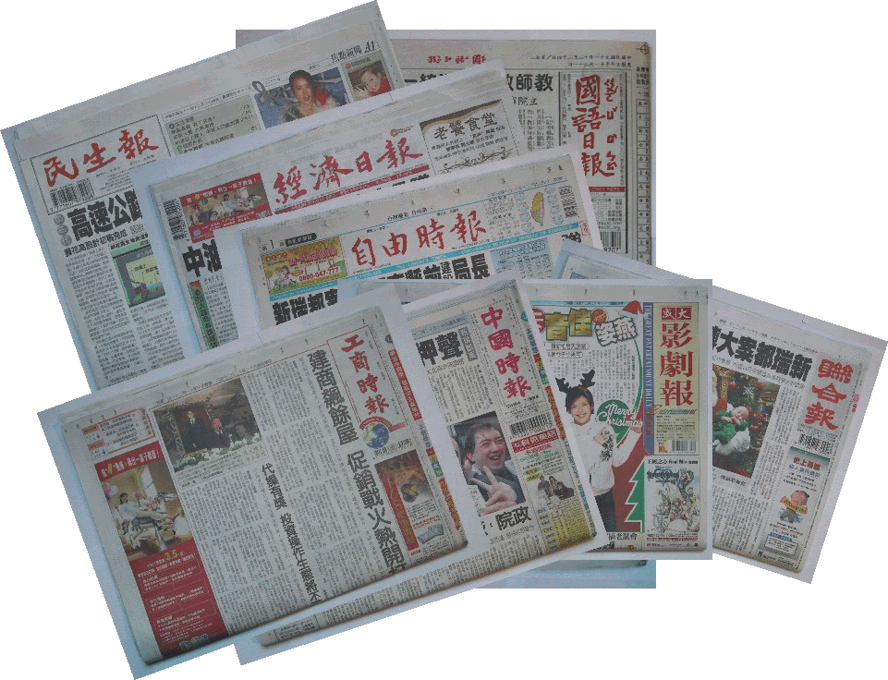
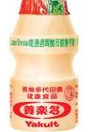
§12.4.3.2 習慣訂價法
習慣訂價法是依據顧客對該產品類預期的固有價格來訂價。
有些產品在消費者心中已有固定的價格，且已經成為整個產品類的習慣性價格，任何高於此一價格的新價位都很難被接受，也沒有必要將價格訂定得比習慣性價格還低。
10元
8元
20元

Slide 32
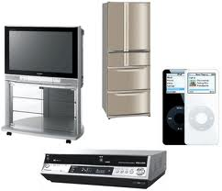
§12.4.3.3 需求回溯訂價法
需求回溯訂價法是依據顧客對該產品可以接受的最後消費價格，回溯推算生產廠商的生產成本來訂價。
需求回溯訂價法可以說是成本加成的反向思考版本，通常用在家電產品或服飾產品的訂價。

Slide 33
§12.4.3.4 價值訂價法
價值訂價法又稱每日低價法(everyday low pricing, EDLP)，這是一種提供最終價值給顧客的訂價法。
價值訂價法的基本理念是：能提供最大價值而非提供最低價格的廠商，才是市場的最後贏家。
美國的沃爾瑪百貨(Wal-mart)就是價值訂價法的典型代表。

Slide 34
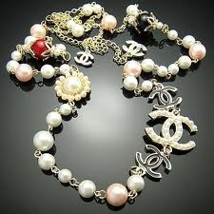
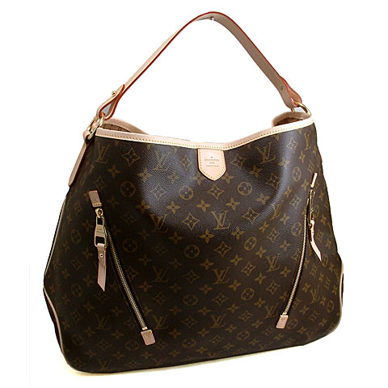
§12.4.3.5 心理訂價法
心理訂價法主要是根據顧客的心理反應來決定價格，常見的心理訂價法有：
威望訂價法
畸零訂價法
犧牲打訂價法
將產品訂在高價位，以彰顯其高品質、高格調與高身分地位，通常用於奢侈品的訂價。
指所訂出來的價位都是奇數，並且尾數傾向於採用5及9兩個數字，例如：99元、199元、295元等。
將一些產品以和成本相近、甚至低於成本的價位來供應給顧客。這些產品就是犧牲品，也就是一般所說的特價品與「每日一物」。
珠寶
LV包包

Slide 35
§12.1 訂價目標的設定
§12.2 分析需求、成本、價格和利潤的關係
§12.3 選擇訂價政策
§12.4 決定訂價方法
§12.6 多項產品的訂價策略
§12.5 牌價的微調

Slide 36
§12.5 牌價的微調
牌價：代表行銷人員對於所銷售的產品或服務之一般價格水準的預期。
訂價的最後步驟就是對於牌價進行微調。
牌價的微調包括：
折扣、折讓和現金還本
地理訂價
價格瀑布與落袋價格

Slide 37
§12.5.1 折扣、折讓和現金還本
對於購買數量相當多或是購買金額在一定水準以上的顧客，給予他們數量上的折扣。
提供優惠價格給立即支付帳款的顧客。
指通路成員願意為製造商執行某些特別的工作或服務時，製造商所給予這些成員的某些折扣。
數量折扣
現金折扣
功能性折扣
季節性折扣
推廣折讓
現金還本
換入折讓
指針對在淡季購買產品或服務的消費者，所給予的價格優惠。
指通路成員因推廣製造商的產品而得到價格折讓，此可以視為價格策略和推廣方法的結合。
廠商有時提供在某一段期間內購買該產品的消費者一定金額的現金還本。
指當顧客或通路成員以舊品換新品時，所給予的優惠或折讓。

Slide 38
§12.5.2 地理訂價
其需要購買者負擔從起運點到抵運地的運費，因此價格等於出廠價加上變動運費。
廠商若希望在一個地理範圍內，購買者的總成本都相等，就會採取區域統一價格訂價。
廠商為留住遠距離的顧客或為了處理方便，有時會採取統一運費訂價的方式，亦即所有購買者對於相同產品所需支付的運費均相同。
出廠價格訂價
統一運費訂價
區域統一價格訂價
基點訂價
運費吸收訂價
指廠商指定某些位置作為基點，運費的計算就從顧客所選定的基點起算，顧客只須負擔基點至抵運地的運費即可。
由廠商負擔全部或大部分的運費，而沒有將運費轉嫁到顧客身上。

Slide 39
§12.5.3 價格瀑布與落袋價格
廠商實際可以收到的金額稱為落袋價格。
由於在某些產業中，建議售價、牌價和落袋價格之間會有很大的差距，因此廠商應該瞭解這些隱藏在其中的價格折減與分配。價格瀑布便是用來描述這樣的觀念。
價格瀑布是指建議零售價如何折減至落袋價格的方式。

Slide 40
§12.1 訂價目標的設定
§12.2 分析需求、成本、價格和利潤的關係
§12.3 選擇訂價政策
§12.4 決定訂價方法
§12.6 多項產品的訂價策略
§12.5 牌價的微調

Slide 41
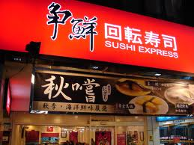
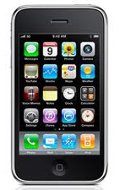
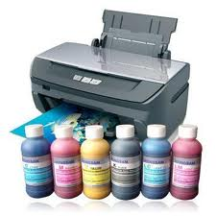
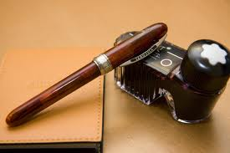
§12.6 多項產品的訂價策略
指商店中所有的產品或服務都訂定一樣的價格。
針對兩項或兩項以上的互補產品來訂價。
針對某一項產品或服務，分別訂定兩個不同階段的價格。
全產品單一價格
兩段式訂價
互補訂價
搭售訂價
產品線訂價法
例如：一些俱樂部在入會前往往需要先繳納基本會費，然後再按實際的消費內容繳納變動的使用費；手機的使用費包含每月必須支出的月費，再加上實際使用電話必須支付的費用。
例如：日式迴轉壽司每盤30元。
把兩個以上的產品組合在一起銷售，並且訂定一整套產品的價格。
考慮整個產品線或產品類的訂價法。
例如「HBO」和「ESPN」，與一些比較冷門的頻道包裹在一起配套搭售。
鋼筆與墨水管
印表機與墨水匣

Slide 42
-The End-

